Slide 1
BY UNDRELAN
XLP-2-9组晨间汇报
17 September 2017

Slide 2
PART
小组任务
ONE

Slide 3
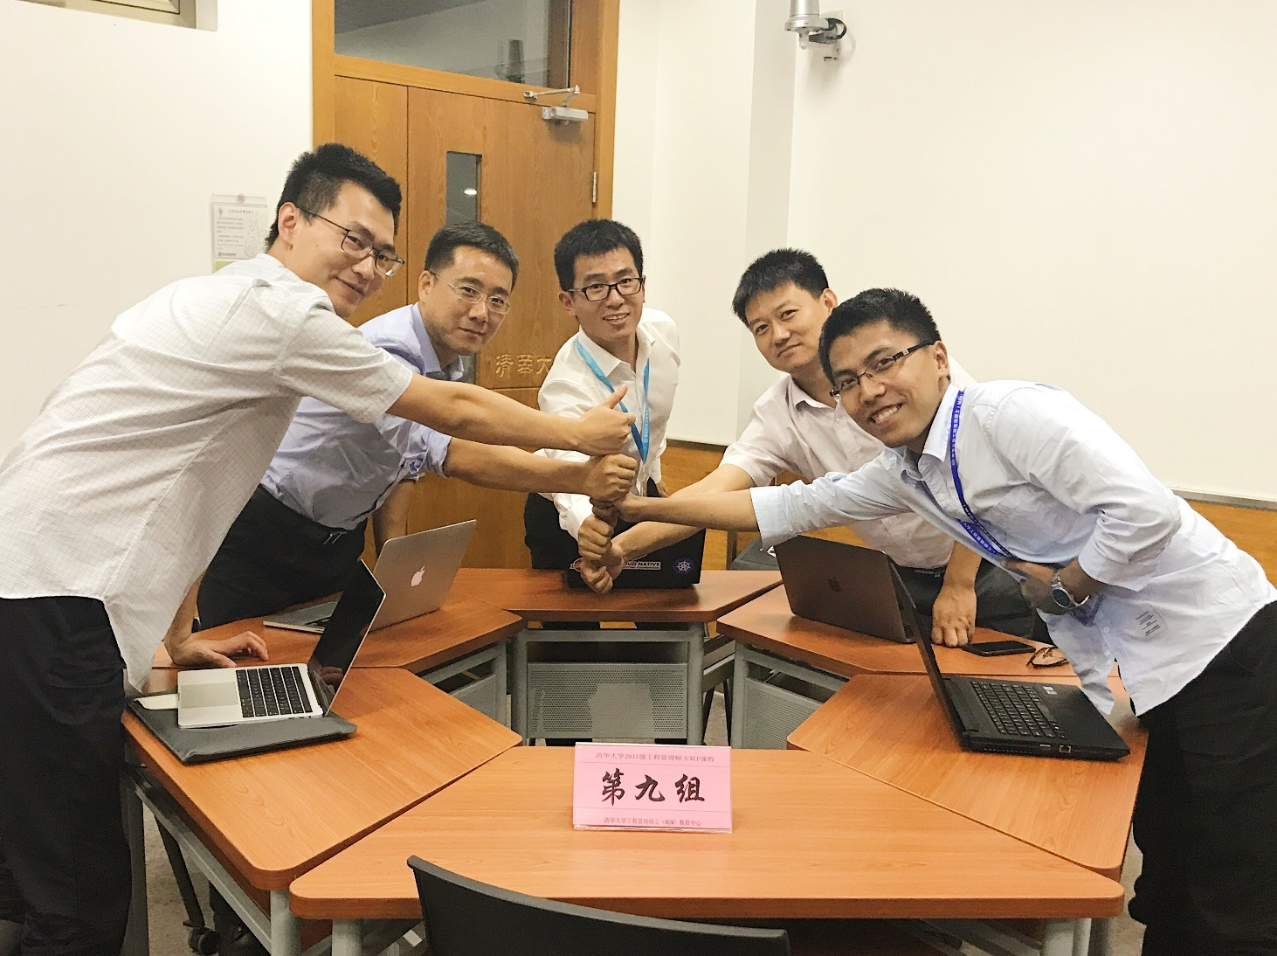
PART
ONE
小组任务：终极汇报演出的策划和管理
|---马博
|---贾玄
|---董皓宇
|---贾超
|---蒋含芙

Slide 4
PART
逻辑模型
TWO

Slide 5
背景
XLP课程结束，需要一个成果展示活动
目标
充分展示XLP课程的成果
逻辑模型
终极汇演
效果
输出
过程
输入
终极汇演组委会建立
编制汇演策划书
方案实施
MEM
汇演策划书内容完整齐备，可实施；
终极汇演呈现效果；
汇演策划书
终极汇演
XLP课程设计
人员支持：
MEM教育中心
课程挑战方导师和助教
MEM学员及家庭
硬件设施：
现场教学环境的支持
校图书馆支持
讨论教室
工具支持：
GitHub
Wiki
Teambition/Trello
外部因素
1.人力资源的演出知识储备有限
2.学生在有限时间内的健康与体力需要保持
3.夜间教室、网络的不稳定因素

Slide 6
PART
小组输出
THREE

Slide 7
PART
小组讨论
THREE

Slide 8
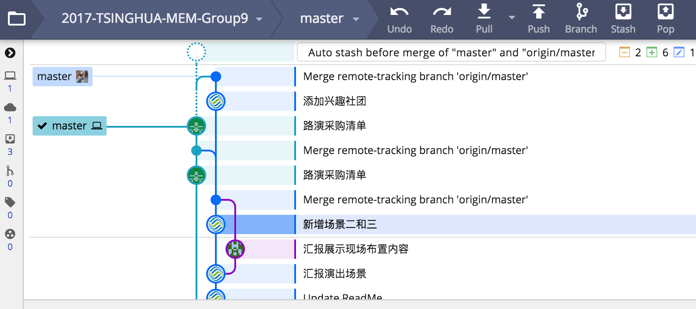
PART
THREE
Git Repo

Slide 9
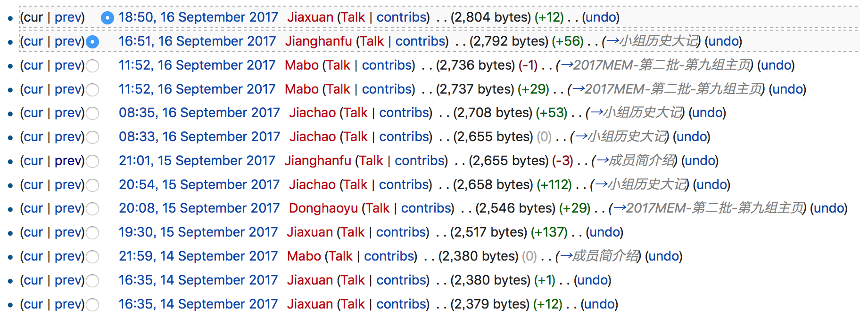
PART
THREE
5
配置管理更新记录
WiKi修订31次，其中大版本更新5次

Slide 10
THANK YOU

